Slide 1
Ц Е Н Т Р М О Л О Д Е Ж Н Ы Х И Н И Ц И А Т И В
П О Й К О В С К И Й
Ц М И

Slide 2
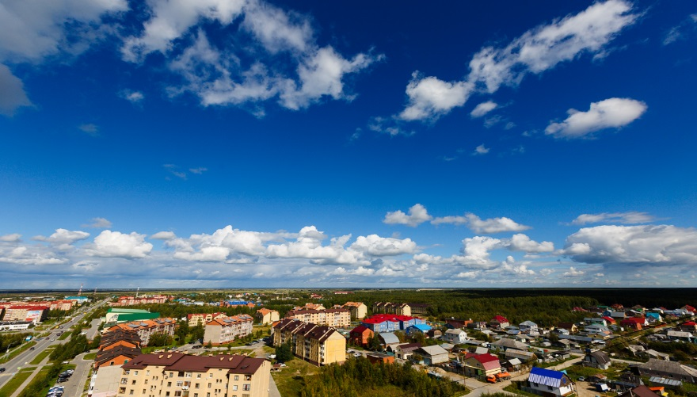
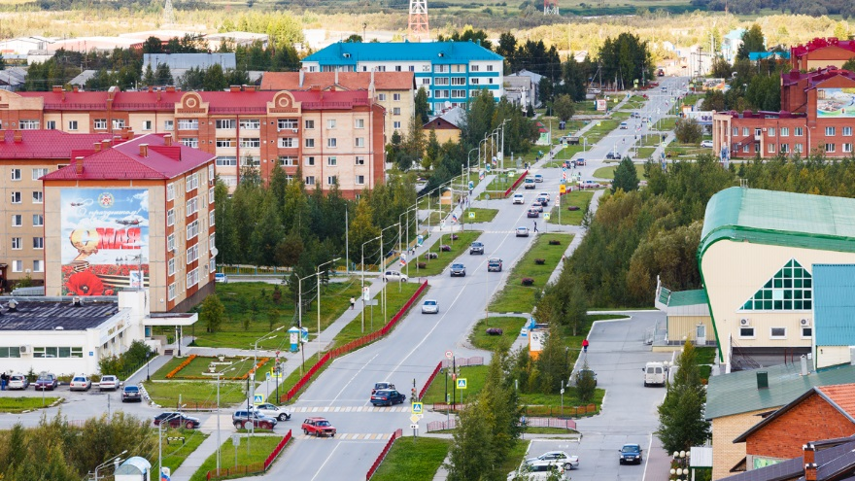
гп. Пойковский
Поселок городского типа Пойковский входит в состав муниципального образования Нефтеюганский район. Пойковский (Мушкино) образован в 1967 году. 2017 год для Пойковского Юбилейный - 50 лет. Площадь занимаемой территории – 8 592 Га. Численность населения 26 418 человек. Из общего числа населения дети до 13 лет – 5 712, молодежь с 14 до 30 лет – 5 262, трудоспособное население -17 141. За последние три года наблюдается увеличение рождаемости, нет безработицы, увеличение среднемесячной номинальной начисленной заработной платы говорят о достойном уровне жизни населения.

Slide 3
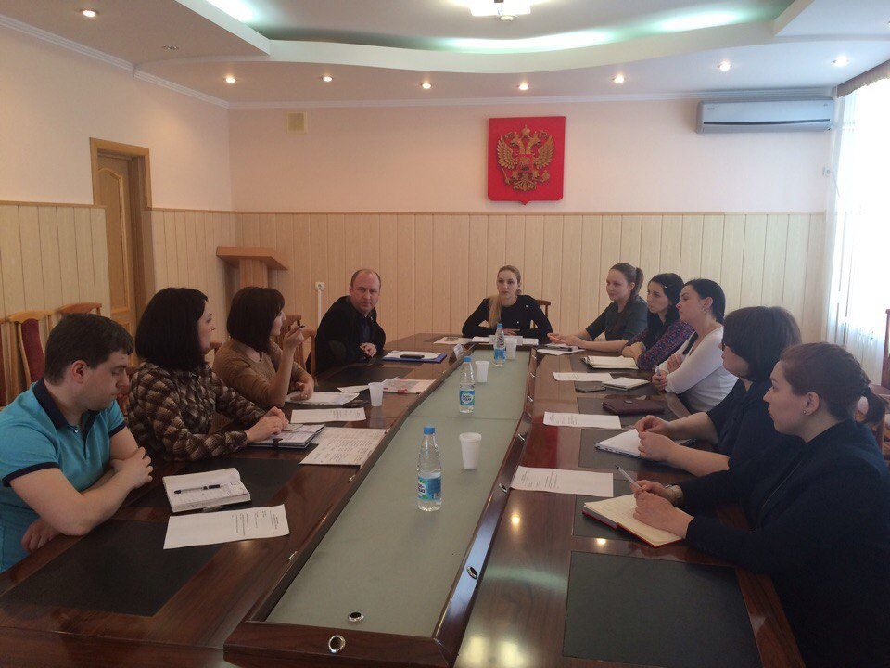
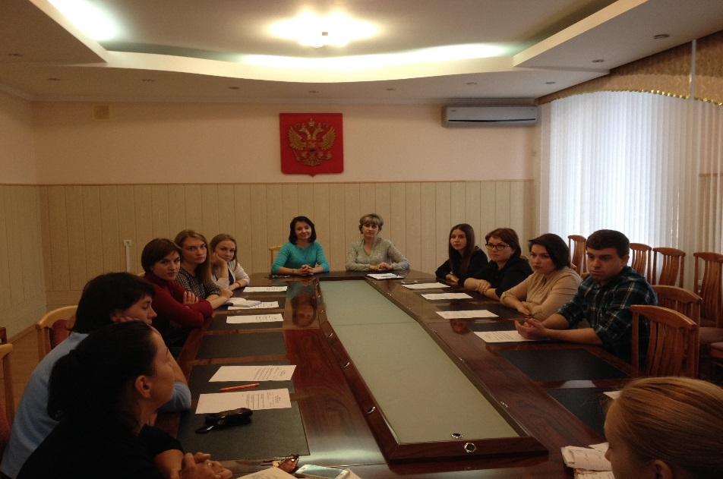
Участие граждан в выборе приоритетного проекта благоустройства
В сентябре 2016 года Совет Молодежи при Главе г.п. Пойковский вышел с предложением создания и Центра молодежных инициатив. Были предложены зарисовки и эскизы будущего проекта. Прошло анкетирование, а также обсуждения данной инициативы с общественностью городского поселения Пойковский. По итогам проведения всех вышеперечисленных мероприятий приоритетный проект «Создание центра молодежных инициатив» был единогласно одобрен, в связи с чем было принято решение об участии в проекте «Формирование комфортной городской среды», который в корне отличается от всех предыдущих реализуемых проектов, так как одним из ключевых факторов будущего успеха является вовлечение граждан в принятии решений по знаковым объектам благоустройства.

Slide 4
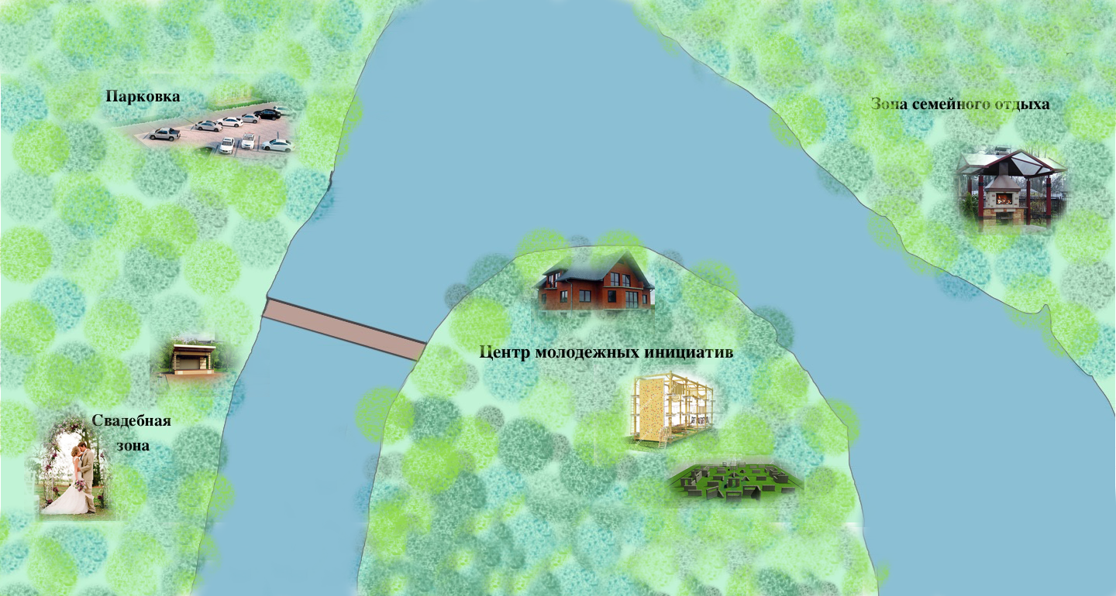
Зона семейного отдыха >
Здание ЦМИ >
Веревочный парк >
< Свадебная зона
Пейнтбольное поле>

Slide 5
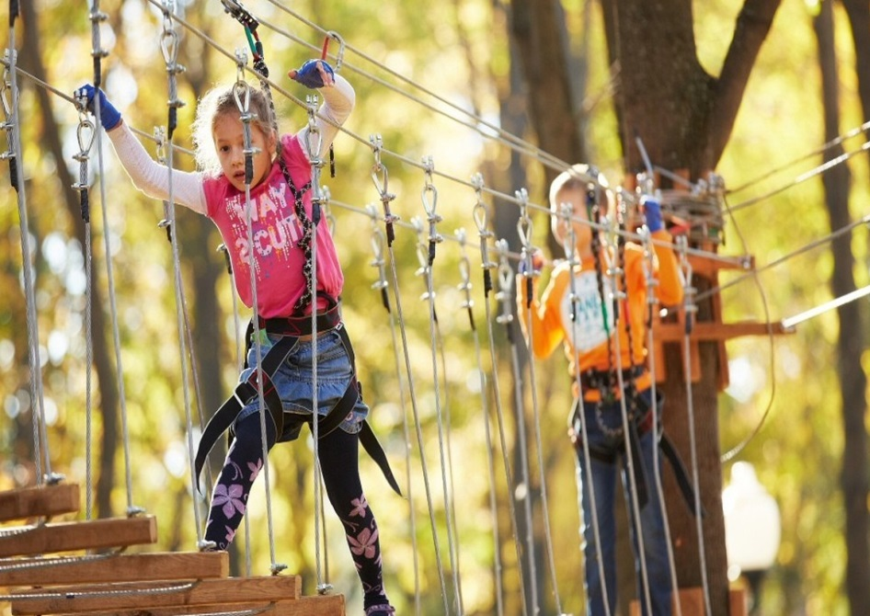
Веревочный парк – это мобильная конструкция на 10 опорах с непрерывной линией страховки, со скалодромом и тремя маршрутами разного уровня сложности. Это возможность провести время не только весело, но и с пользой для здоровья. Веревочный парк является одной из современных сфер досуга для всей семьи с упором на пропаганду здорового образа жизни.
Перечень мероприятий по устройству веревочного парка
№ п/п | Наименование мероприятия | стоимость работ, тыс.руб | Наличие локально-сметного расчета, коммерческие предложения | Сроки реализации мероприятия
1. | Зона территории ЦМИ
1.1. | Устройство веревочного парка | 5516,80
 | Планировка территории | 500,00 | Приложение № 1 | 12.03.2017
 | Выполнение работ по устройству обзорной семейной экспозиции | 3000,00 | Приложение № 2 | 20.04.2017
 | Выполнение работ по устройству обзорной лазательной экспозиции | 2016,80 | Приложение № 2 | 20.04.2017

Slide 6
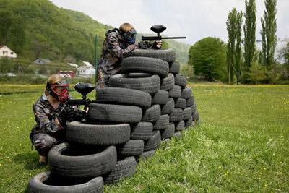
Игра в пейнтбол может служить альтернативным видом экстремального отдыха, а также может быть использована как нетрадиционный вид спорта с элементами военно-патриотического воспитания и отвлечения подростков от улицы.
Перечень мероприятий по устройству пейнтбольного поля
№ п/п | Наименование мероприятия | стоимость работ, тыс.руб | Наличие локально-сметного расчета,коммерческие предложения | Сроки реализации мероприятия
1.2. | Устройство пейнтбольного поля | 1450,00
 | Планировка территории | 450,00 | Приложение № 3 | 12.03.2017
 | Выполнение работ по устройству пейнтбольного поля | 1000,00 | Приложение № 4 | 31.05.2017

Slide 7
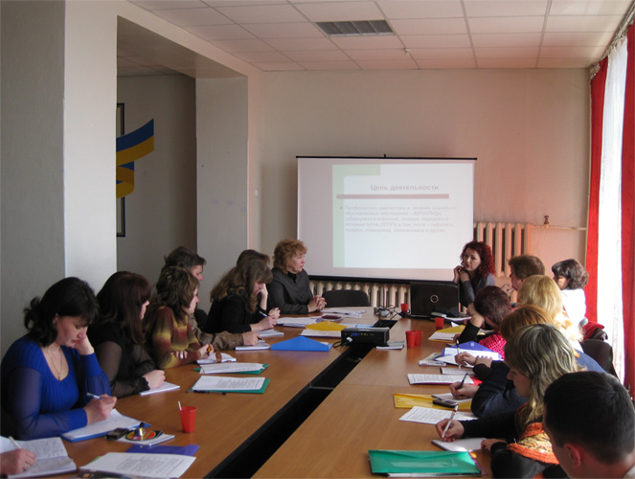
На первом этаже здания ЦМИ планируется организовать кабинет для занятий детей, молодежи и молодых семей со всем нужным оборудованием и мебелью

Slide 8
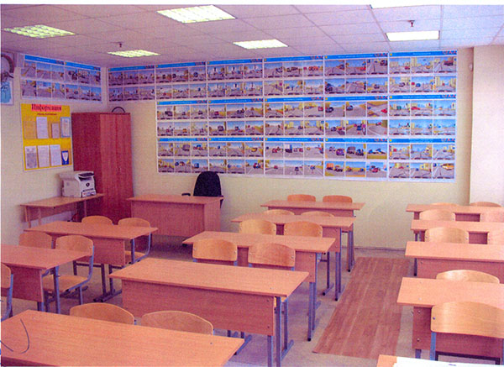
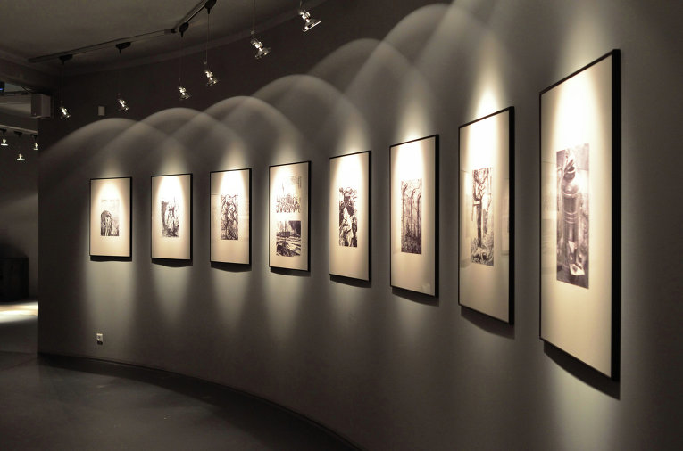
В планах обустроить помещение для проведения инструктажей и работы инструкторов, а так же хранения оборудования и снаряжения для веревочного парка и пейнтбольного парка.
Большое помещение на первом этаже здания будет обустроено для выставочного зала, где планируется проводить фотовыставки и выставки работ детей, молодежи и жителей поселения в целом.

Slide 9
В планах организация проката лодок и катамаранов, а на маяке снова загорится огонек. Сцена на воде подлежит реставрации, на ней будет устроено освещение.

Slide 10
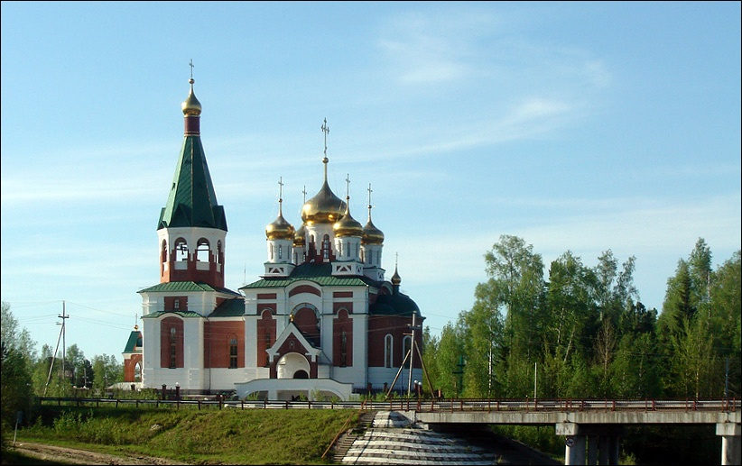
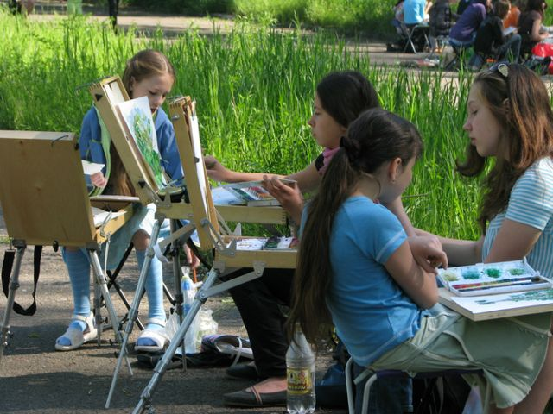
Запланирована смотровая площадка с красивейшим пейзажем. Она будет оборудована скамейками для отдыха и станет дополнительным местом для проведения занятий по рисунку и живописи у школьников, а может быть и взрослых

Slide 11
Перечень мероприятий по благоустройству зоны ЦМИ
№ п/п | Наименование мероприятия | стоимость работ, тыс.руб | Наличие локально-сметного расчета,коммерческие предложения | Сроки реализации мероприятия
1.3. | Благоустройсто ЦМИ | 18742,74
 | Ремонт здания ЦМИ и прилегающих построек ( ремонт уличного туалета, склада, маяка, площадка для лодок, дорожек) | 6300,00 | Приложение № 5 | 01.06.2017
 | Устройство отопления в здании ЦМИ | 1040,00 | Приложение № 6 | 01.06.2017
 | Устройство освещения в здании ЦМИ | 500,00 | Приложение № 7 | 01.06.2017
 | Укомплектация классов и кабинетов ЦМИ | 1202,74 | локальный сметный расчет ведется | 15.06.2017
 | Устройство смотровой площадки с ограждением | 1200,00 | Приложение № 8 | 01.06.2017
 | Приобретение спортинвентаря (лодки,катамараны) | 800,00 | Приложение № 9 | 01.06.2017
 | Ремонт пешеходного моста | 3700,00 | Приложение № 10 | 10.04.2017
 | Ландшафтные работы на территории ЦМИ | 1000,00 | локальный сметный расчет ведется | 01.06.2017
 | Асфальтирование парковки на териитории ЦМИ | 2000,00 | Приложение № 11 | 20.06.2017
 | Установка видеонаблюдения на территории ЦМИ | 1000,00 | локальный сметный расчет ведется | 01.06.2017

Slide 12
Зона семейного отдыха
На территории бардовской поляны будет организована зона семейного отдыха, которая включит в себя зону барбекю и несколько беседок. Вблизи планируется спортивная площадка для волейбола, а также небольшой детский игровой комплекс.

Slide 13
Перечень мероприятий по обустройству зоны семейного отдыха
№ п/п | Наименование мероприятия | стоимость работ, тыс.руб |  | Наличие локально-сметного расчета,коммерческие предложения |  | Сроки реализации мероприятия
2. | Зона семейного отдыха
 |  |  | 3231,79
 | Ландшафтные работы на территории зоны семейного отдыха |  | 700,00 |  | локальный сметный расчет ведется |  | 15.05.2017
 | Устройство освещения на территории зоны семейного отдыха |  | 947,00 |  | Приложение № 12 |  | 01.04.2017
 | Приобретение детскогой игровой сетки "Пирамиды" для зоны семейного отдыха |  | 228,79 |  | Приложение № 13 |  | 01.04.2017
 | Приобретение и монтаж элементов благоустройства зоны семейного отдыха ( беседки, зона барбекю, уличный туалет, площадка ТБО, пожарный щит, волейбольные столбы) |  | 1356,00 |  | локальный счетный расчет выполнен на 70 % |  | 01.06.2017

Slide 14
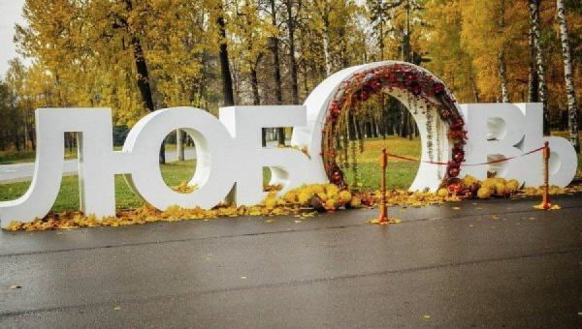
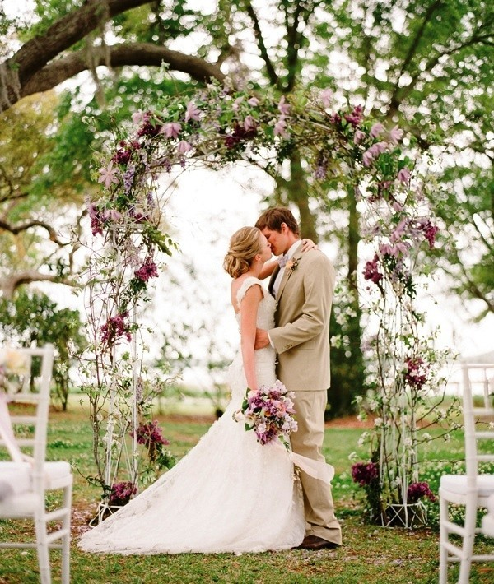
В 2018 году планируется обустройство свадебной зоны со специальными малыми формами и красивейшими пейзажами для фотографий, которая разместится в прибрежной зоне Парка Победы.
Перечень мероприятий по обустройству свадебной зоны
№ п/п | Наименование мероприятия | стоимость работ, тыс.руб | Наличие локально-сметного расчета,коммерческие предложения | Сроки реализации мероприятия
3. | Свадебная зона
 |  | 5000,00
 | Ландшафтные работы | 1000,00 |  | 2018 г.
 | Устройство зоны для бракосочетания | 1000,00 |  | 2018 г.
 | Малые архитектурные формы для свадебной зоны | 3000,00 |  | 2018 г.

Slide 15
Ожидаемый результат
• жители реализуют возможность выступать с инициативой по включению объектов в программы формирования городской среды , для выстраивания эффективной системы благоустройства поселения;
• развитие и поддержка социально полезных молодежных инициатив и форм молодежных объединений, способствующих развитию творческого потенциала и личности в целом;
• содействие в реализации программы по развитию молодежной политики городского поселения Пойковский;
• осуществление межведомственного взаимодействия между учреждениями культуры, спорта и образования;
• организация современных сфер досуга для жителей поселения с упором на пропаганду здорового образа жизни;
• создание условий для возрождения и развития базы туризма.

Slide 16
Эффективное использование здания бывшего МК «Югра» и благоустройство прилегающей территории, положительно отразится на процессах социально - экономического, общественного и культурного развития поселения. Отсутствие аналогичных объектов в муниципальном образовании Пойковский, будет отличным преимуществом для организации данного комплекса.

